Slide 1
서빙로봇
신용현
Jeonin HighSchool
2024.09.06

Slide 2
2023년

Slide 3




역할 분배
디자인 팀(경길, 태희)
서빙로봇의 디자인과 구조를 설계하고 제작
하드웨어 팀(경길, 태희)
서빙로봇의 센서를 조사하고 사용할 수 있도록 함
소프트웨어 팀(준, 윤호, 용현)
서빙로봇이 사용자와 있도록 태블릿을 설계
서빙로봇이 제대로 이동할 수 있도록 프로그래밍
3

Slide 4




서빙로봇 구조
4

Slide 5





서빙로봇 구조
5

Slide 6
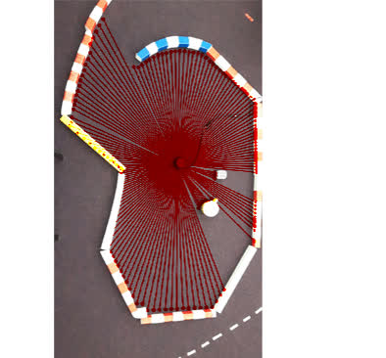
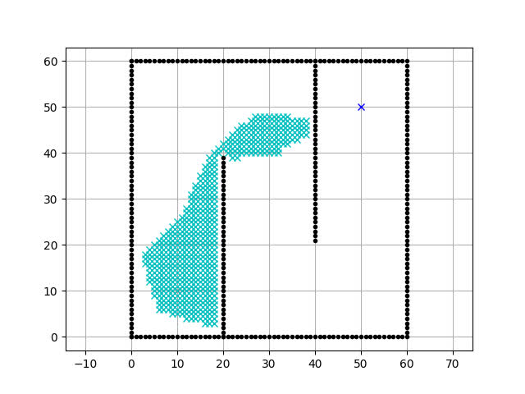
서빙로봇 프로그래밍
6

Slide 7
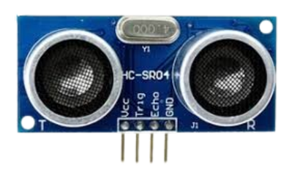
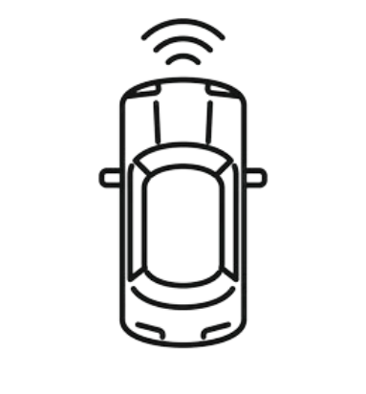
서빙로봇 동작
7

Slide 8
2024년 1학기

Slide 9
서빙로봇 프로그래밍
9

Slide 10
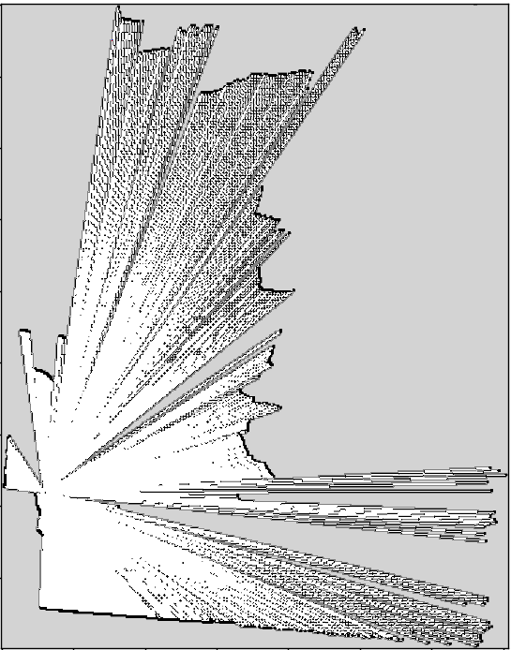
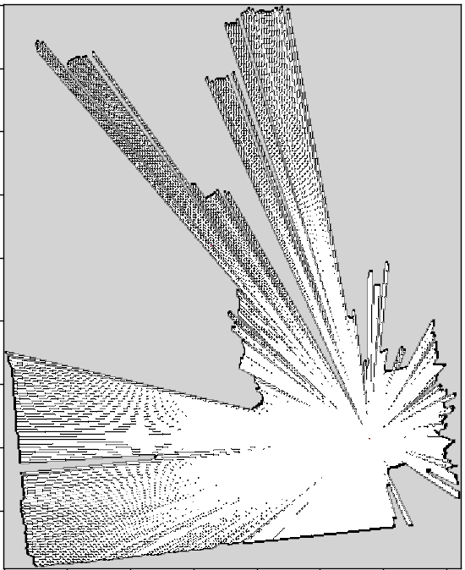
10
서빙로봇 프로그래밍
+
= ?

Slide 11
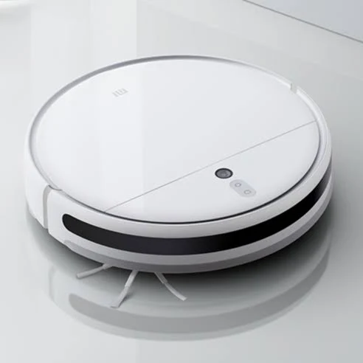
11
서빙로봇 프로그래밍

Slide 12

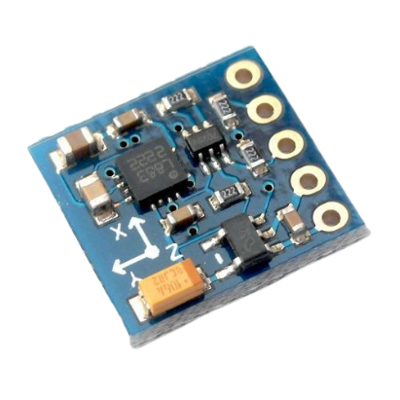
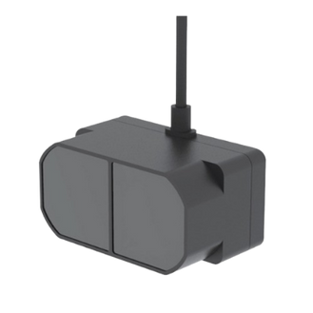
12
서빙로봇 프로그래밍

Slide 13
13
서빙로봇 프로그래밍
1. 정면에 장애물 있으면? 왼쪽 오른쪽 중 여유있는 곳으로 회전
2. 측면에 장애물 있으면? 반대방향으로 이동.

Slide 14
14
서빙로봇 프로그래밍
while True :
RPLidar 데이터 불러오기
아두이노 json 받기
주어진 데이터 계산하기

Slide 15
15
서빙로봇 프로그래밍
thread 1
while True :
RPLidar 데이터 받기
thread 2
while True :
아두이노 json 받기
main
while True :
받아온 데이터 계산하기

Slide 16
16
서빙로봇 프로그래밍
센서값 얻어서 json으로 정리
명령에 따라
모터 작동
센서값 따라
판단 진행
서빙로봇 이동 명령

Slide 17
2024년 2학기

Slide 18

서빙로봇 프로그래밍
wifi 통신 비콘
18

Slide 19
서빙로봇 프로그래밍
19

Slide 20
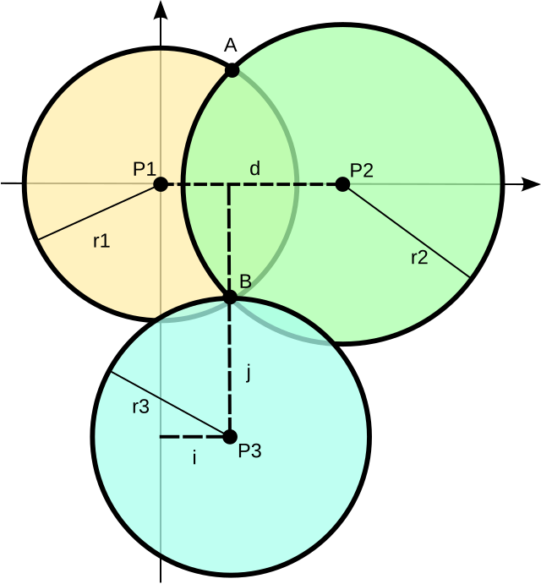
서빙로봇 프로그래밍
20

Slide 21
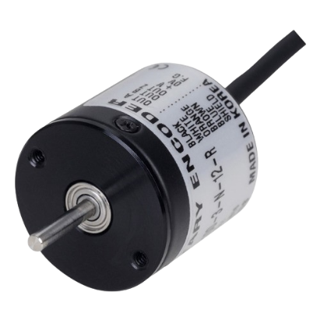
서빙로봇 프로그래밍
+
21

Slide 22
서빙로봇 프로그래밍
22

Slide 23
서빙로봇 프로그래밍
23

Slide 24

감사합니다.
8

